Slide 1
Дизайн костюма
Силуэт как плоскостное зрительное восприятие костюма

Slide 2
Основные понятия
Одежда – это совокупность покровов на теле человека, защищающая его от неблагоприятных воздействий.
Костюм (от итальянского слова «обычай, нравы») - это определённая система предметов и элементов одежды, объединённых единым замыслом и назначением, отражающая социальную, национальную, религиозную принадлежность человека, его пол, возраст, профессию и т.д.

Slide 3
Силуэт в костюме
Силуэт (от французского слова silhouette) – очертание предмета, фигуры, подобное его тени.

Slide 4
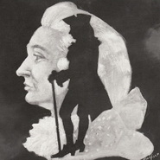
Этьен де Силуэт
Еtienne de Silhouette
(1709 – 1767)

Slide 5
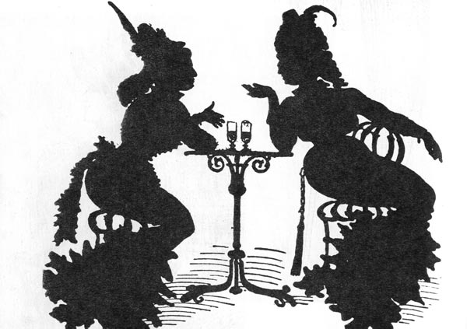
Этьен подводил гостя к стене и самолично обводил его профильную тень…

Slide 6
Виды силуэта
Прямоугольный силуэт
Трапециевидный силуэт
О-образный силуэт
X-образный силуэт
Y-образный силуэт

Slide 7
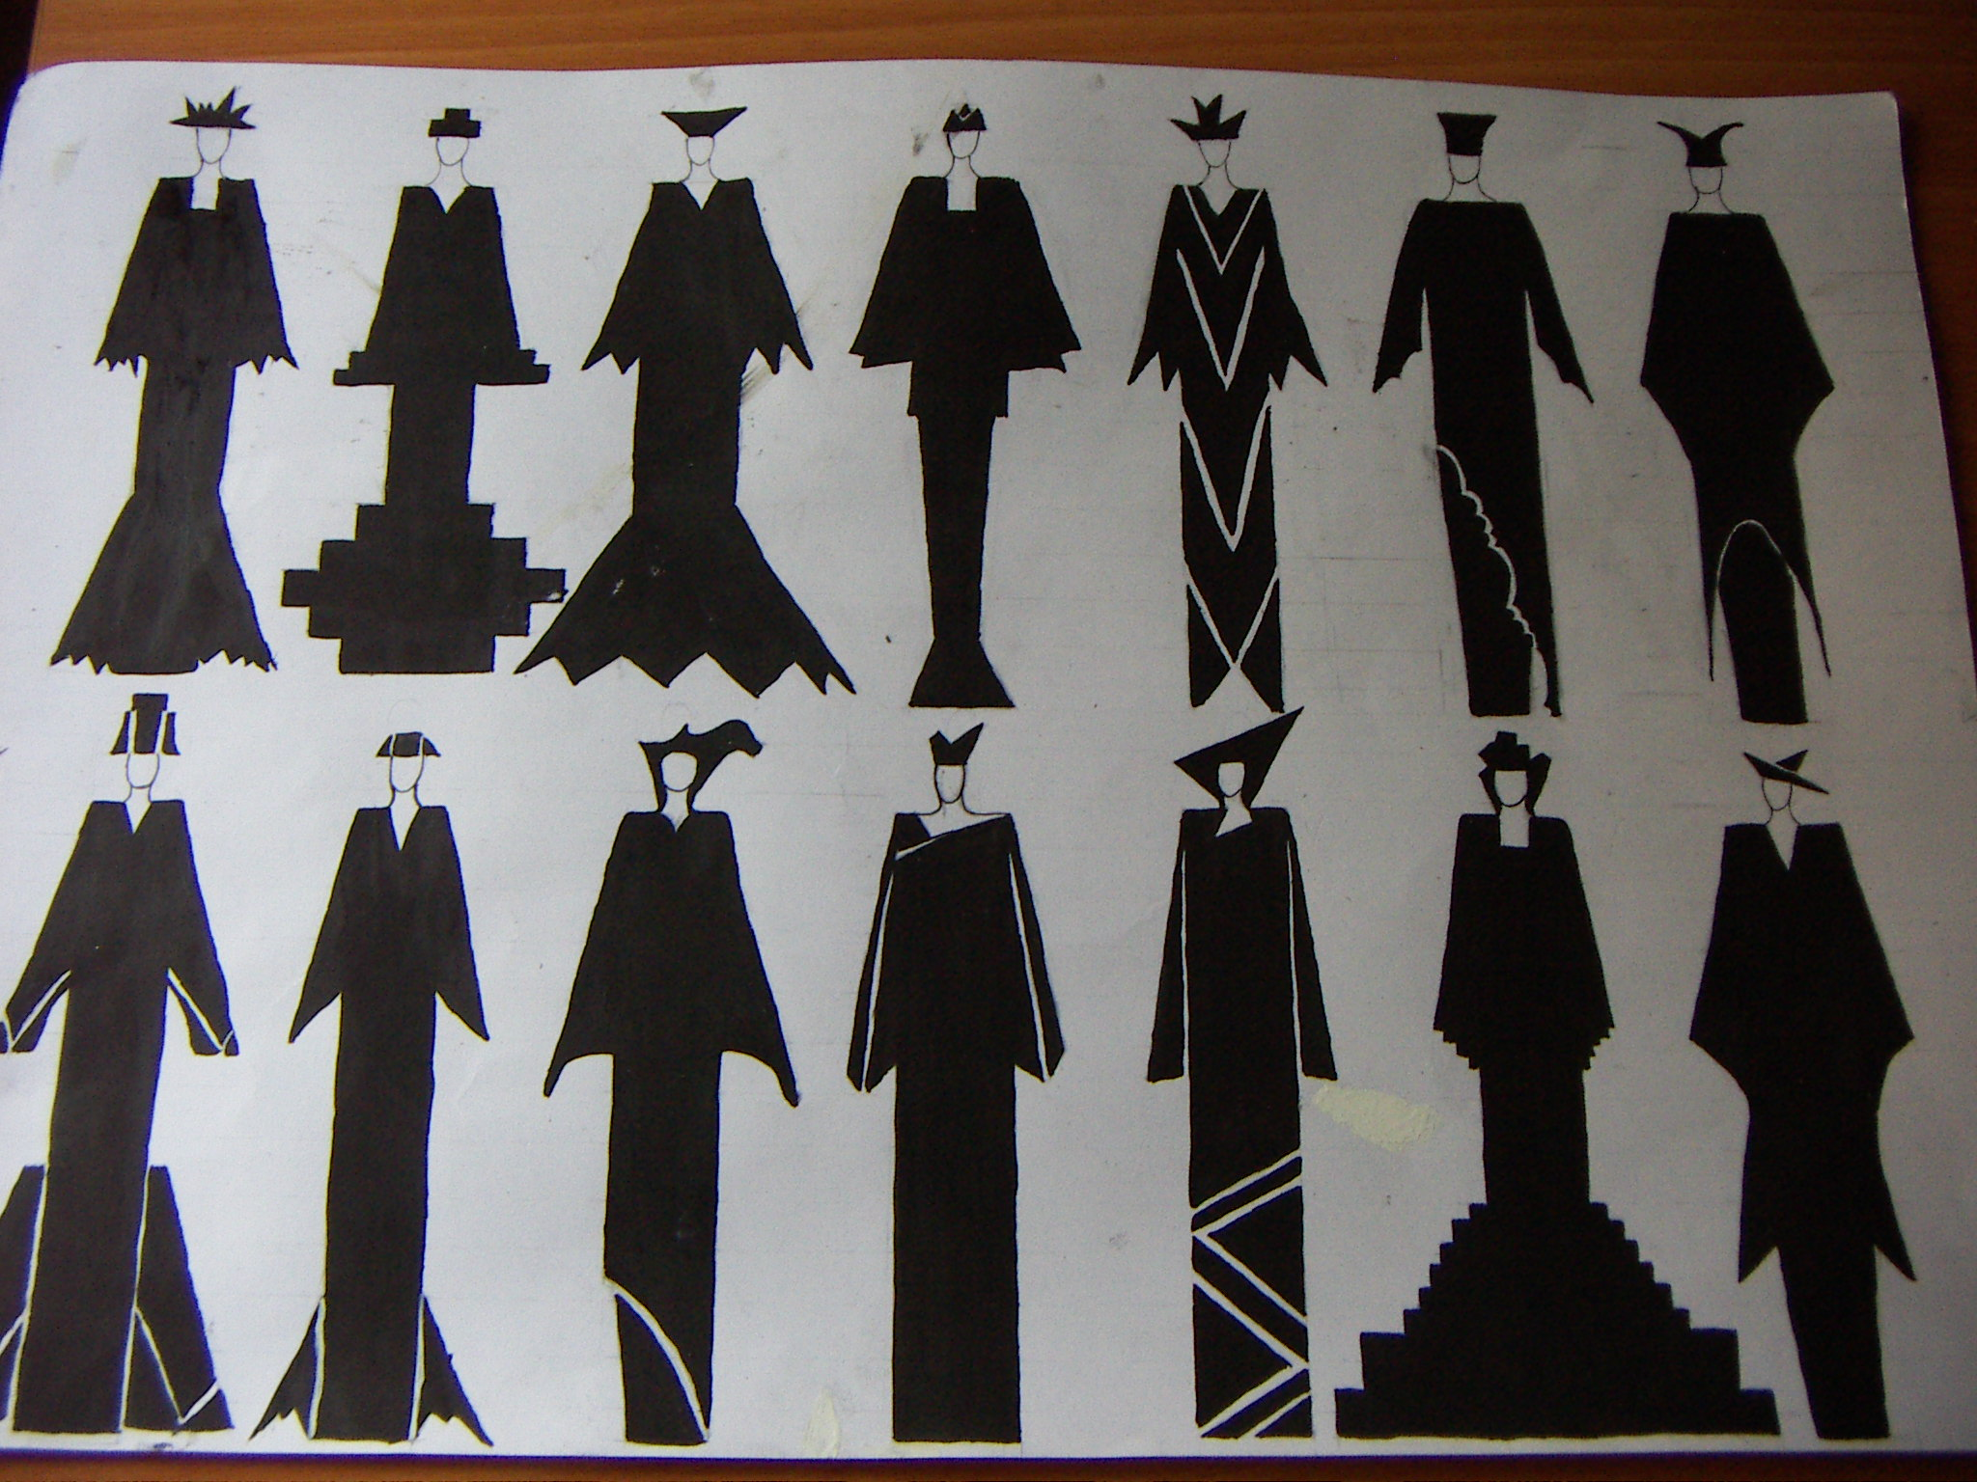
Прямоугольный силуэт

Slide 8
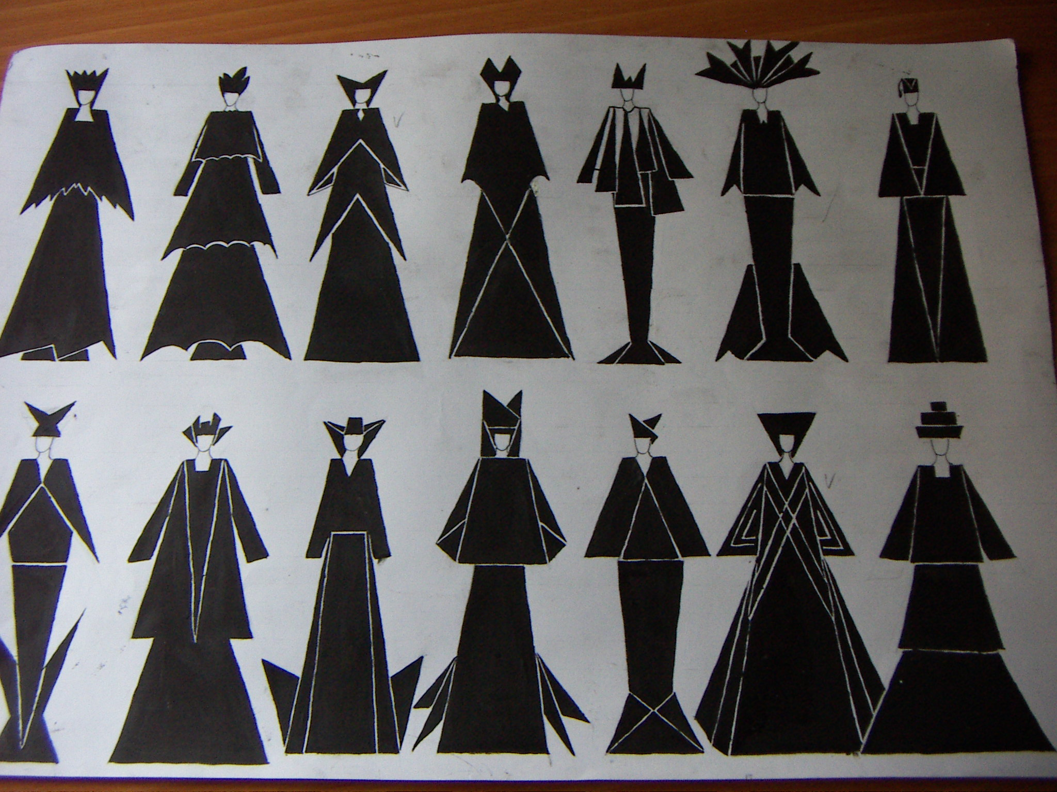
Трапециевидный силуэт

Slide 9
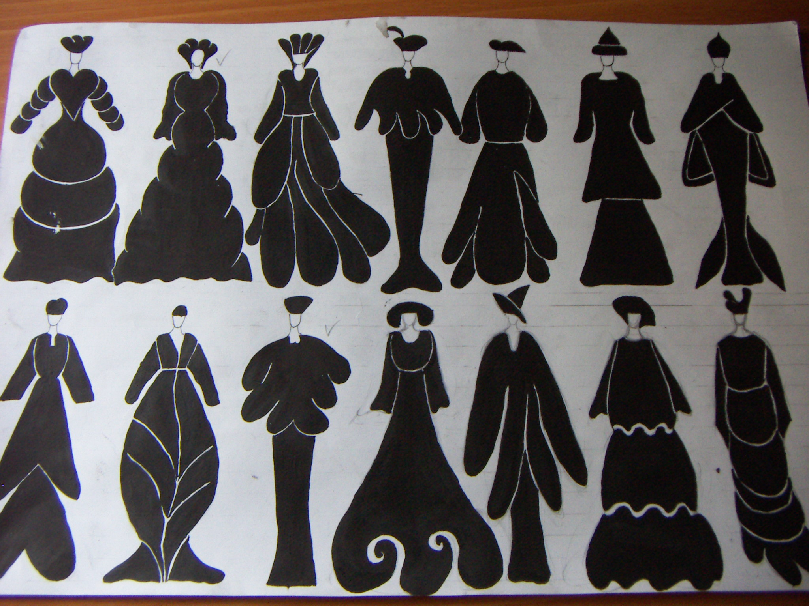
О – образный силуэт

Slide 10
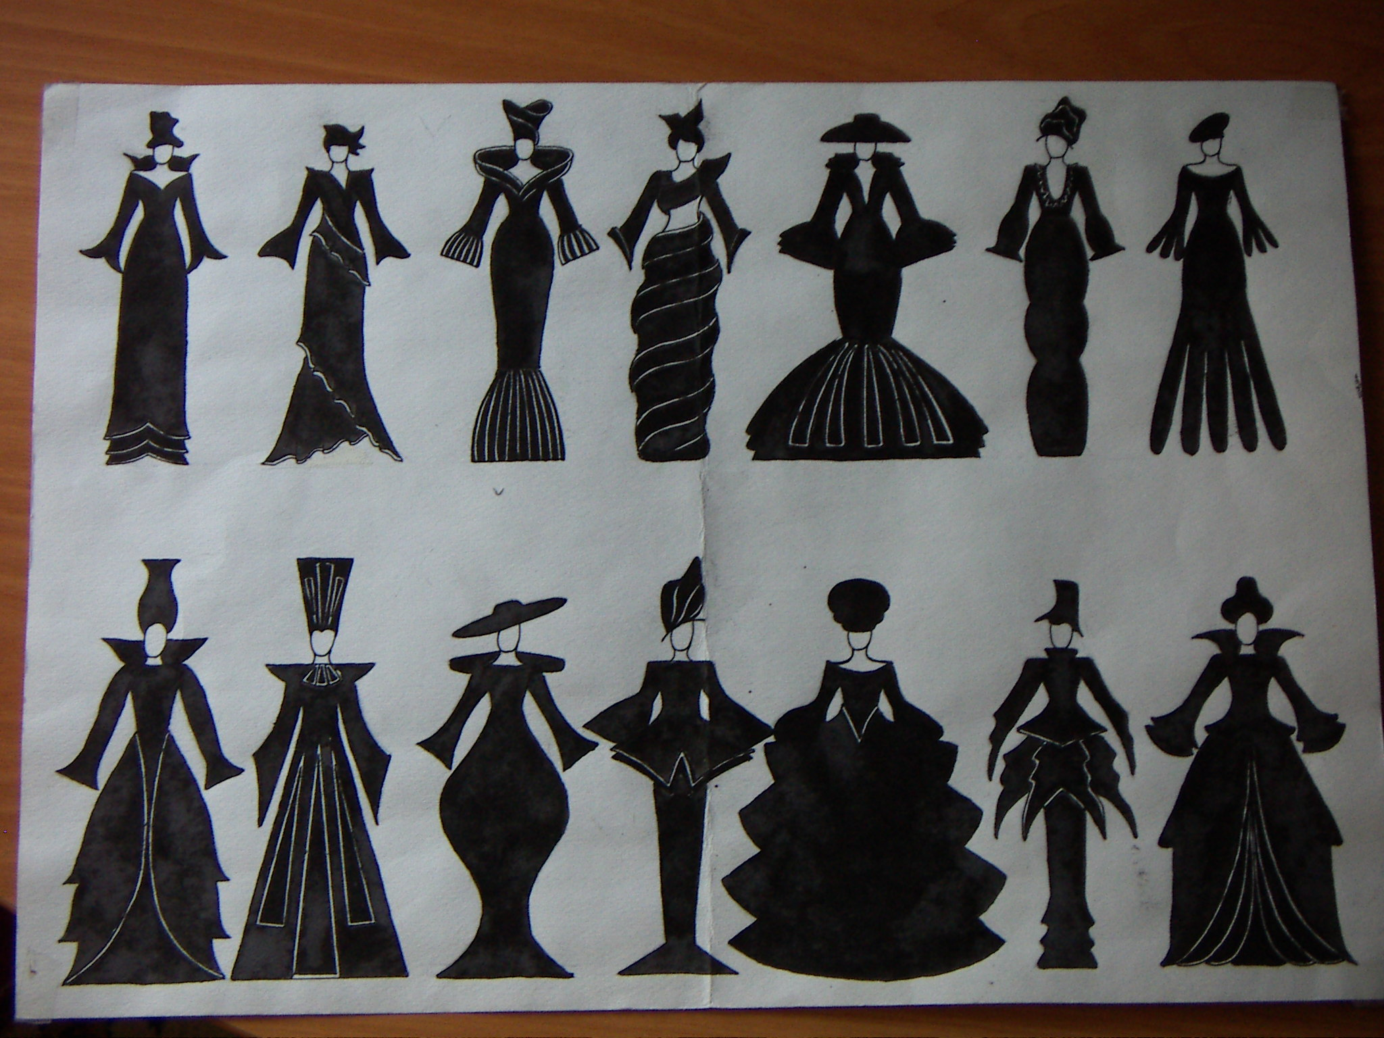
Y – и - Х - образные силуэты

Slide 11
Силуэт может дополняться деталями, головными уборами в соответствии с данным силуэтом. Либо деталями, созданными на контрасте с силуэтом.

